Slide 1
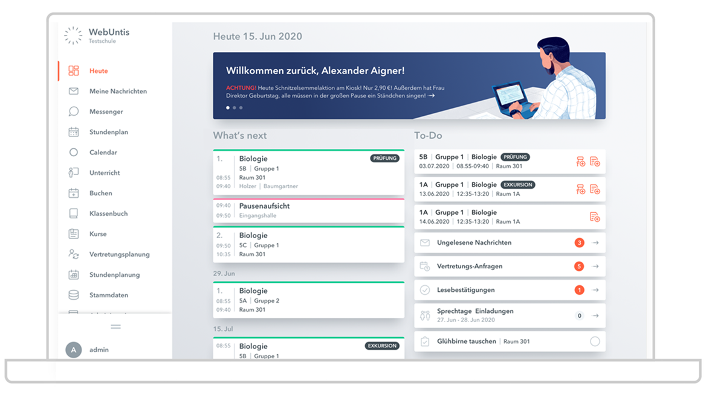
Einstieg in die digitale Welt der BS Bau
Digitaler Stundenplan
WebUntis

Slide 2
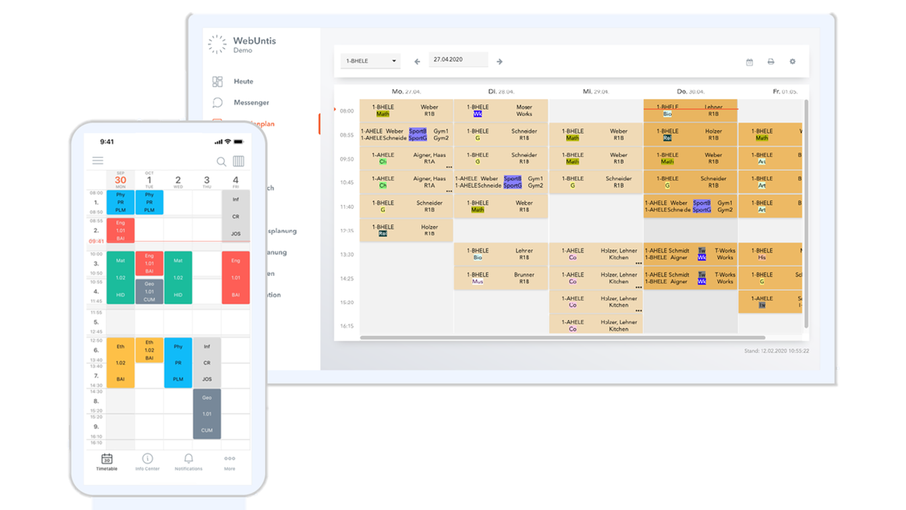
Inhalt
Digitaler Stundenplan WebUntis – Vorstellung
Einstieg in WebUntis
WebUntis am PC
WebUntis am Smartphone – UntisMobile
Erklärungen zu WebUntis

Slide 3
WebUntis - Erklärung
An der BS Bau verwenden wir einen digitalen Stundenplan, genannt WebUntis.
Schülerinnen und Schüler können auf WebUntis bzw. mit Hilfe der App (UntisMobile) ihren
Klassenstundenplan inklusive Supplierungen,
den eingetragenen Lehrstoff ihrer Unterrichtsstunden,
ihre Aufgaben und
die eigenen Fehlstunden einsehen.

Slide 4
WebUntis am PC
Der Zugang zu WebUntis erfolgt am leichtesten über die Schulhomepage www.bsbau.at
–> der Reiter „WebUntis“ – führt zur Startseite von WebUntis.

Slide 5
WebUntis am PC

Slide 6
WebUntis am PC

Slide 7
WebUntis am PC
Der Benutzername besteht aus dem Familiennamen in Großbuchstaben max. 6 Buchstaben und den ersten 3 Buchstaben des Vornamens.
Zum Beispiel:
Benutzername für Herrn HOCHMEYER Philipp: HOCHMEPhi
Benutzername für Frau SCHINDLER Doris: SCHINDDor
(Umlaute wie ü werden zu ue, ö zu oe.)

Slide 8
WebUntis am PC
Das Startpasswort lautet: bsbau
(Muss beim Ersteinstieg geändert werden.)

Slide 9
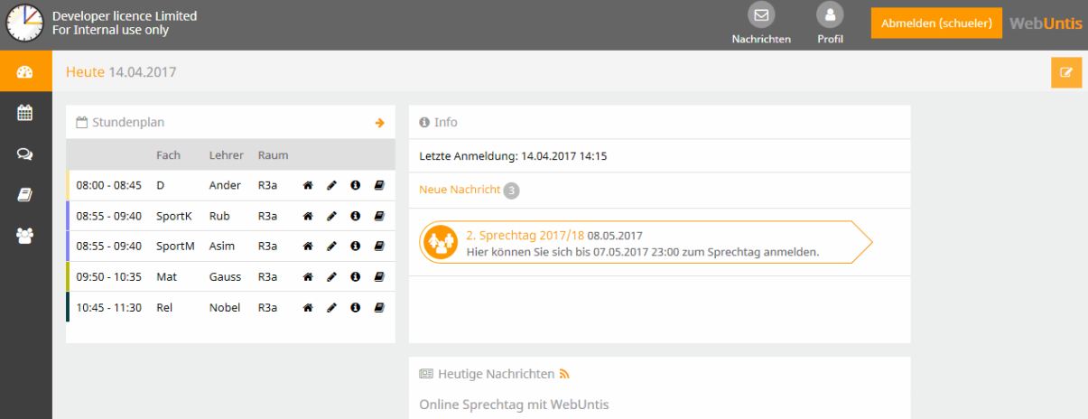
WebUntis am PC
So ähnlich sollte es jetzt bei euch am Bildschirm aussehen:

Slide 10
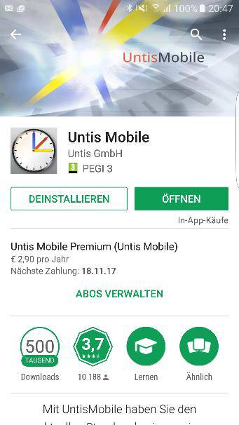
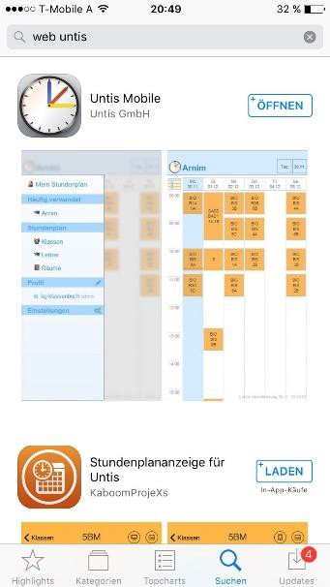
WebUntis am Smartphone
Die zugehörige App heißt UntisMobile und ist sowohl für Android als auch Apple erhältlich:
Die Gratisversion der Apps
ist vollkommend ausreichend!

Slide 11
WebUntis am Smartphone
Ihre Schule finden Sie mit der Eingabe bsbau
Der Benutzername besteht aus dem Familiennamen in Großbuchstaben max. 6 Buchstaben und den ersten 3 Buchstaben des Vornamens.
Zum Beispiel:
Benutzername für Herrn HOCHMEYER Philipp: HOCHMEPhi
Benutzername für Frau SCHINDLER Doris: SCHINDDor
(Umlaute wie ü werden zu ue, ö zu oe.)

Slide 12
WebUntis am PC
Das Startpasswort lautet: bsbau
(Muss beim Ersteinstieg geändert werden.)
Zum Login am PC

Slide 13
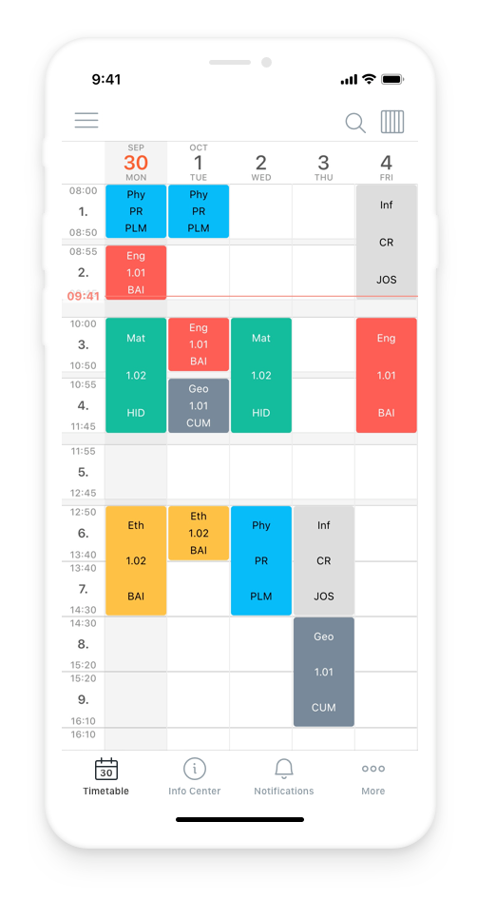
So ähnlich
kann es jetzt bei euch
am Mobiltelefon aussehen:

